Slide 1
Pemrograman Web Lanjut
Anggota :
Adam Taufiqurrahman (118140065)
Kevin Tanuwijaya (119140207)
Orville Figo El Islami (119140194)
Cahya Andy Mareza (119140007)
Silvia (119140054)
Oktaviani (119140014)

Slide 2
Latar Belakang
Terbatasnya sistem informasi penjualan perumahan yang mendukung keluhan atau permasalahan seperti pelanggan harus datang ke lokasi perumahan.
Belum adanya teknologi yang dapat digunakan untuk mempermudah pelanggan dalam mencari informasi mengenai perumahan pada MN Property.
Maka dari itu sistem ini diperlukan untuk mempermudah proses penjualan perumahan pada MN Property. Dengan adanya sistem ini, diharapkan dapat mempermudah pelanggan dalam proses pemesanan rumah.

Slide 3
Rumusan Masalah
Berdasarkan latar belakang maka dapat dirumuskan suatu permasalahan yaitu “Bagaimana merancang dan membuat sistem informasi penjualan perumahan pada MN Property”.
Back
Next

Slide 4
TUJUAN PENELITIAN
Tujuan dari penelitian pada ini adalah untuk membuat suatu aplikasi berbasis web yang berguna bagi perusahaan yang dapat mengelola data-data penjualan secara komputerisasi sehingga dapat memperlancar proses penjualan rumah di MN Property dan juga dapat menjadi media bagi pelanggan untuk melihat rumah yang mereka cari tanpa harus datang langsung ke lokasi. Selain itu dengan adanya aplikasi berbasis web ini diharapkan mampu meningkatkan efisiensi waktu dan biaya dalam perusahaan.
Back
Next

Slide 5
METODOLOGI PENELITIAN
Metode yang digunakan dalam pembuatan aplikasi berbasis web pada MN Property ini adalah Metode Software Development Life Cycle (SDLC) pada sistem yang dikembangkan menggunakan metode waterfall. Metode ini menggambarkan pendekatan alur hidup sebuah perangkat lunak yang dilakukan secara berurutan (sekuensial) dengan enam fase.
Next

Slide 6
METODOLOGI PENELITIAN
6 vase pada metode waterfall :
Requirement
Desain
Development
Testing
Deployment
Maintenance
Next

Slide 7
PERANCANGAN SISTEM
Perancangan Requirement
Perancangan SI dan Database
Perancangan User Interface
Code Program
Menggunakan beberapa diagram seperti activity diagram atau Use Case diagram, Entity Relationship Diagram, dll.
Menggunakan aplikasi Xampp dan perancangan database menggunakan MySQL
Menggunakan bahasa pemrograman Python.
Menggunakan Figma untuk merancang wireframe dan akan dibangun menggunakan HTML dan CSS.

Slide 8
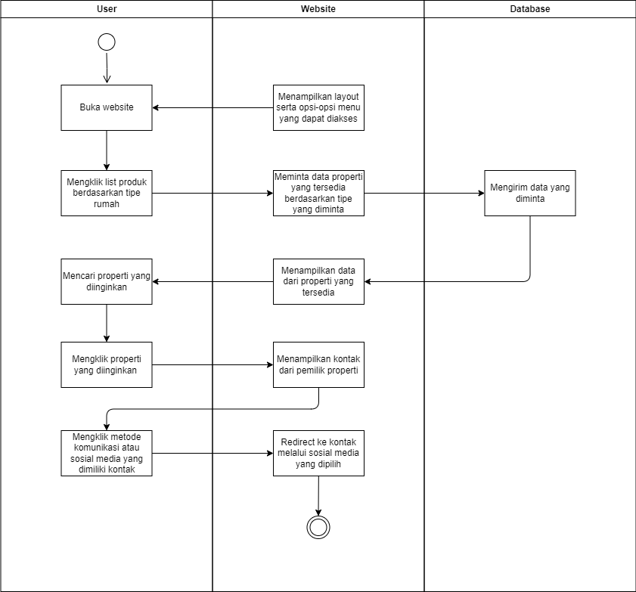
Activity Diagram

Slide 9
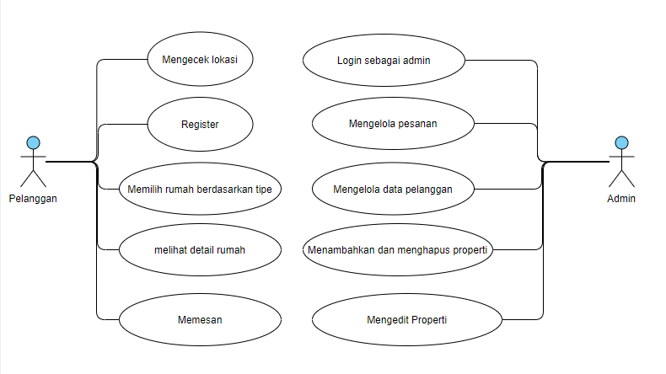
Diagram Use Case

Slide 10
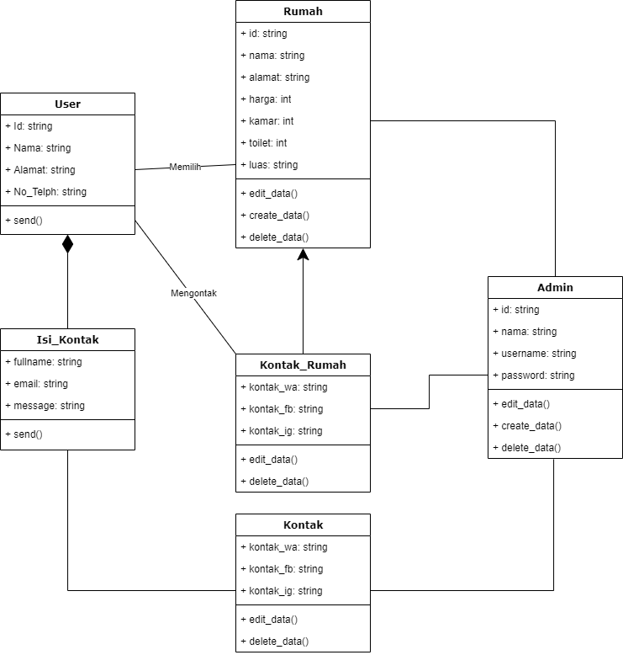
Diagram Class

Slide 11
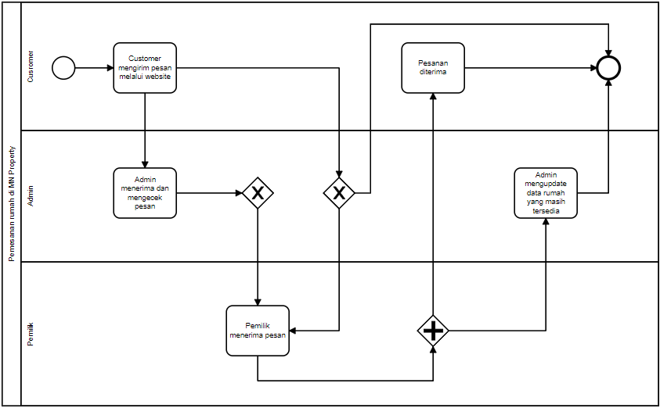
Diagram BPMN

Slide 12
SS APLIKASI
Back
Next

Slide 13
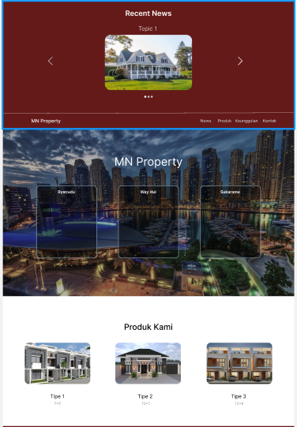
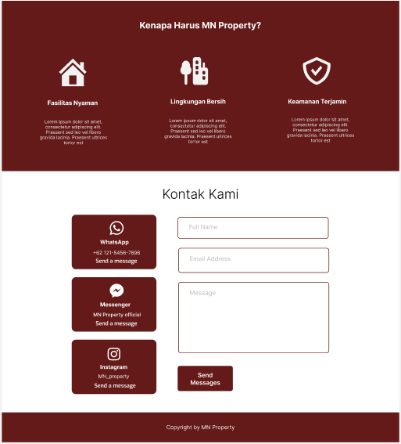
One Page Desktop

Slide 14
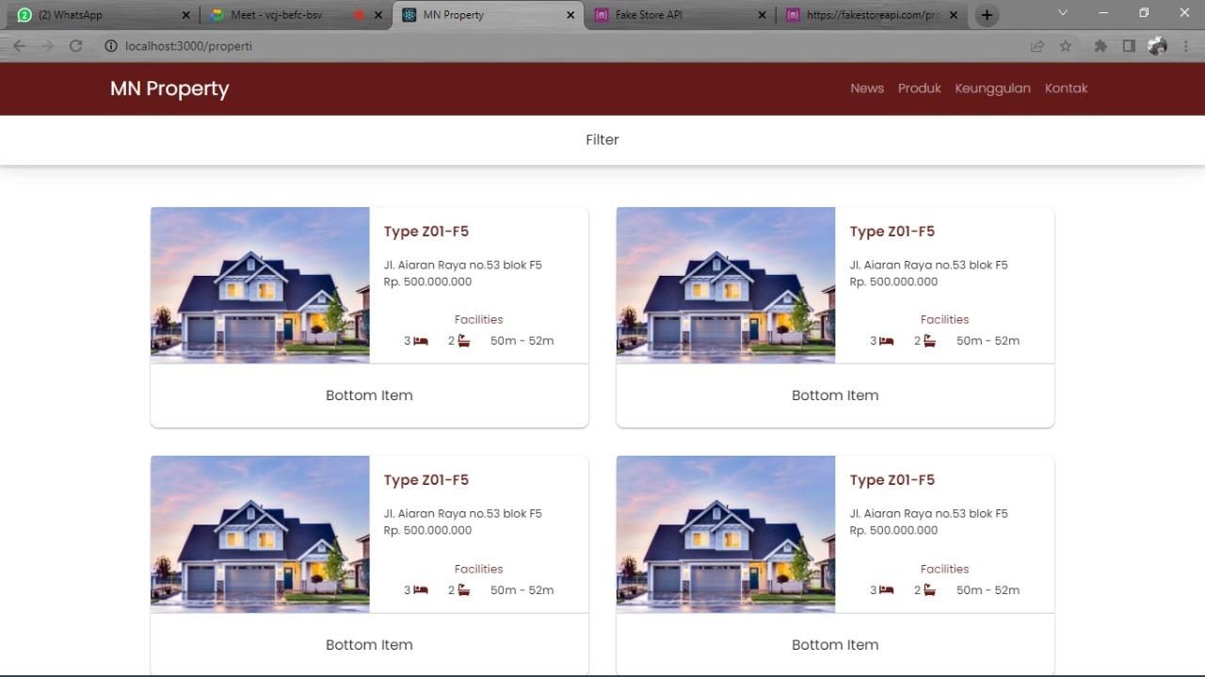
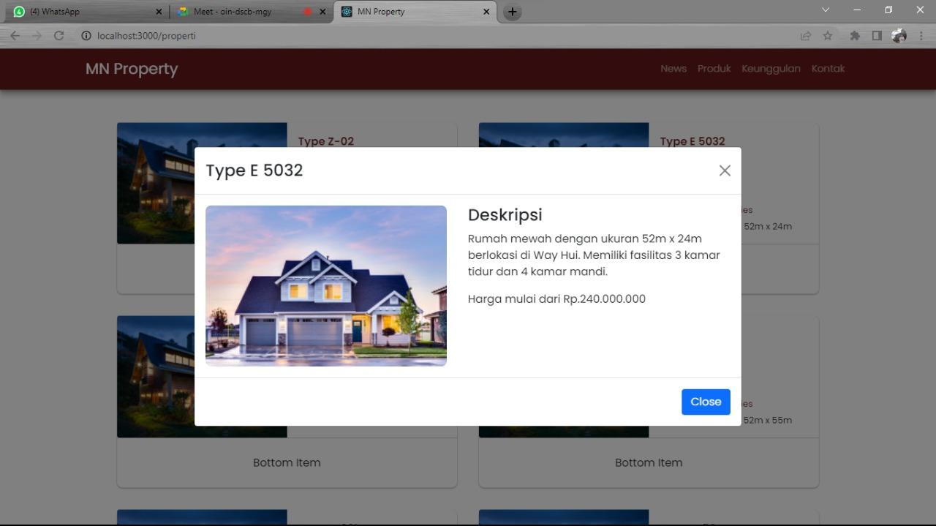
Desain Menu Filter
Deskripsi rumah
Menu Filter

Slide 15
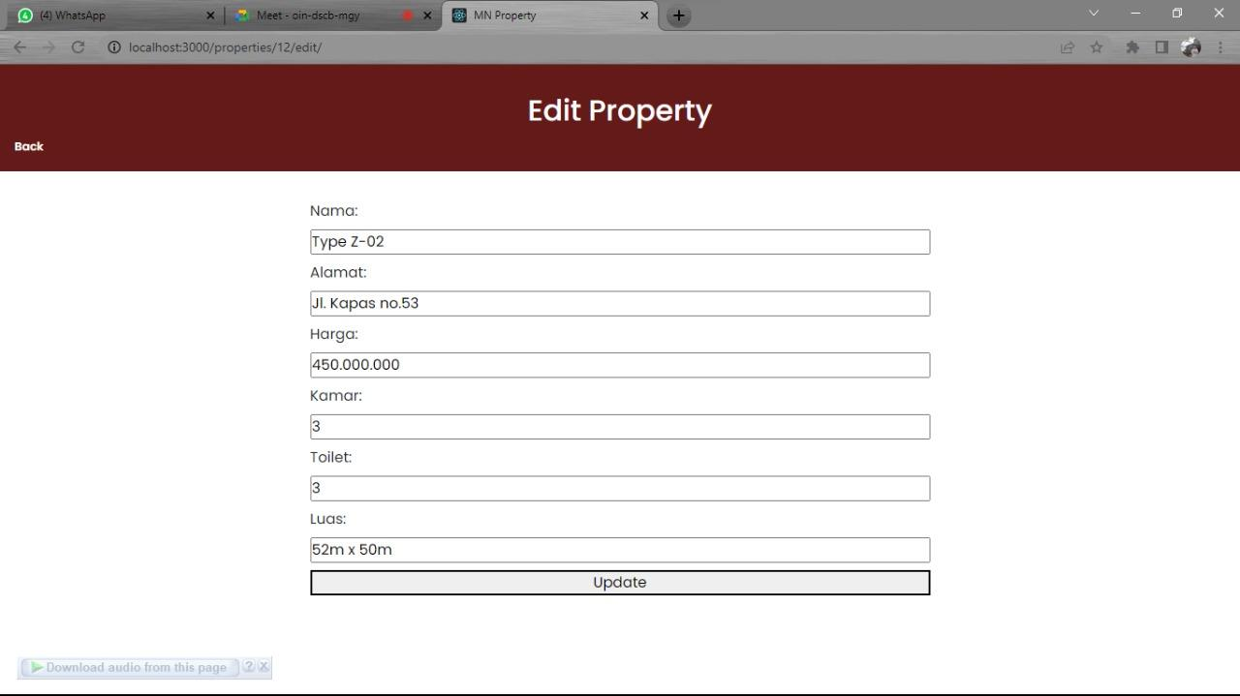

CreateProperty untuk admin
Edit Property untuk admin

Slide 16
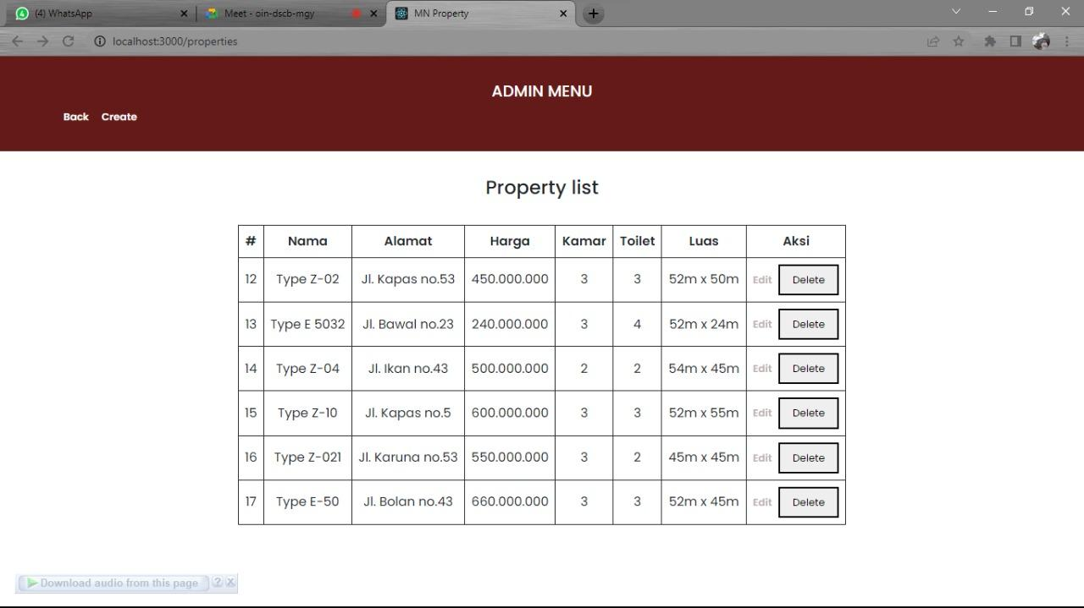
Edit Property untuk admin

Slide 17
PENGUJIAN
Proses pengujian yang digunakan untuk membuat sistem manajemen data pada bidang produksi adalah pengujian black box dan proses pengujian hanya berfokus pada fungsionalitas perangkat lunak. Pada pengujian black box ini akan menggunakan teknik functional testing adalah proses pengujian terhadap fungsi atau fitur spesifik sebuah software.
Back
Next

Slide 18
KESIMPULAN
Aplikasi penjualan rumah berbasis web pada MN Property dirancang dan dibangun dengan menggunakan metode waterfall dengan alur penyelesaian dimulai dari requirements, design, development, testing, deployment dan maintenance. Kemudian dilakukan pengujian dengan menggunakan metode black box testing untuk menguji kebutuhan sistem.
Dengan adanya Sistem penjualan rumah pada MN Property mempermudah perusahaan untuk menyebarkan informasi perumahan baru. Sistem Informasi Penjualan juga mempermudah dalam proses pemesanan rumah.

Slide 19
Link Github dan Figma
link repo github = https://github.com/kevin207/MN-Property
link web = https://kevin207.github.io/MN-Property/
Figma: https://www.figma.com/file/hWfqzgVCid2wiXZfNg9DqY/PWL?node-id=0%3A1

Slide 20
TERIMA KASIH
Back
Next

